Slide 1

PM2.5 长期暴露与心血管疾病发病风险
基于多中心前瞻性队列的暴露–反应关系与可避免疾病负担
汇报人:李 明 指导教师:王 立 教授
北京大学 公共卫生学院 · 2026 年 7 月
Notes:
开场：PM2.5 是我国首位环境健康风险因子；高浓度段的个体水平长期证据仍薄弱，这正是本论文的切入点。

Slide 2

目 录
01
研究背景与问题
高浓度段的证据缺口
02
研究设计与方法
队列 · 暴露 · 结局 · 统计
03
主要结果
关系形状 · 亚组一致性 · 可避免负担
04
结论与创新
证据 · 贡献 · 局限
PM2.5 暴露与心血管风险
02 / 19

Slide 3
01
PART 01
研究背景与问题
高浓度段的证据缺口
01 研究背景与问题
02 研究设计与方法
03 主要结果
04 结论与创新
PM2.5 暴露与心血管风险 · 研究背景与问题
03 / 19

Slide 4
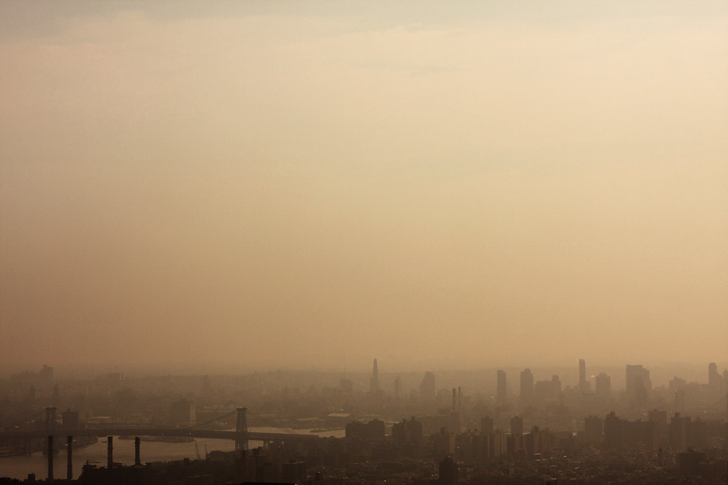
研究背景与问题
我国高浓度暴露区间缺少个体水平的长期队列证据
疾病负担： PM2.5 归因死亡在我国环境风险因子中居首位，其中约六成为心血管疾病。
证据来源： 支撑现行剂量–反应关系的队列多在年均 25 μg m⁻³ 以下的欧美地区；我国 40–80 μg m⁻³ 区间以生态学与横断面研究为主，个体随访证据有限。
测量误差： 多数国内队列以城市年均值赋值，这类非差异性误差会把效应估计压低。
图 1 重污染日的城市天际线(eflon / CC BY / flickr)
GBD 2021 Risk Factors Collaborators (2024) Lancet;Yin et al. (2017) Circulation;Liang et al. (2020) PNAS
PM2.5 暴露与心血管风险 · 研究背景与问题
04 / 19
Notes:
口头点出三个缺口：负担重、证据偏低浓度、暴露测量粗。本研究对应解决后两个。

Slide 5
研究背景与问题
本研究问两件事：曲线形状，以及达标能挽回多少发病
以 1 km 分辨率个体化暴露评估为基础，在我国 40–80 μg m⁻³ 的高浓度区间刻画 PM2.5 与心血管疾病发病的暴露–反应关系形状，并量化不同空气质量标准情景下可避免的疾病负担。
核心问题
48.6 万
9.8 年
1 km
队列人群
中位随访
暴露分辨率
10 省 · 45–79 岁
累计 476 万人年
卫星–地面融合
PM2.5 暴露与心血管风险 · 研究背景与问题
05 / 19
Notes:
这一页停留久些：三个数字是全篇的基础，后面每个结果都回到它们。

Slide 6
02
PART 02
研究设计与方法
队列 · 暴露 · 结局 · 统计
01 研究背景与问题
02 研究设计与方法
03 主要结果
04 结论与创新
PM2.5 暴露与心血管风险 · 研究设计与方法
06 / 19

Slide 7
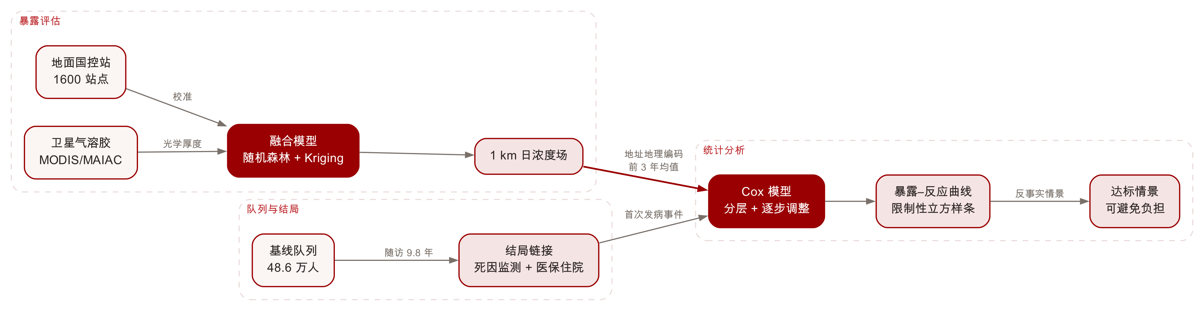
研究设计与方法
两条数据链在 Cox 模型处汇合
图 2 研究技术路线（Graphviz 布局引擎绘制）
主线
左侧暴露链把卫星与地面数据融合到 1 km 网格，右下队列链把基线与结局数据库链接；两条链在 Cox 模型汇合，再分别输出关系形状与可避免负担。
PM2.5 暴露与心血管风险 · 研究设计与方法
07 / 19
Notes:
先讲这张图给评审建立全局，再逐页展开细节；被问方法时回到本页定位。

Slide 8
研究设计与方法
结局来自死因监测与医保住院两个数据库的链接，不依赖自报
研究人群
基线测量
10 省 15 个中心，2013–2015 年基线纳入 45–79 岁常住居民 48.6 万人，城乡比约 6∶4
统一问卷 + 体格检查 + 血样；吸烟、体力活动、BMI、血压、血脂、糖尿病史等协变量
结局随访
质控
链接省级死因监测与医保住院数据库，主结局为心血管疾病首次发病(ICD-10 I00–I99)
结局经双人独立编码复核；失访率 < 3.2%,敏感性分析排除随访首 2 年事件
队列构成与失访分布见附录 A;伦理审批号见论文第二章。
PM2.5 暴露与心血管风险 · 研究设计与方法
08 / 19
Notes:
强调结局来源是两个独立数据库链接，不依赖自报；失访率低是队列质量的关键指标。

Slide 9
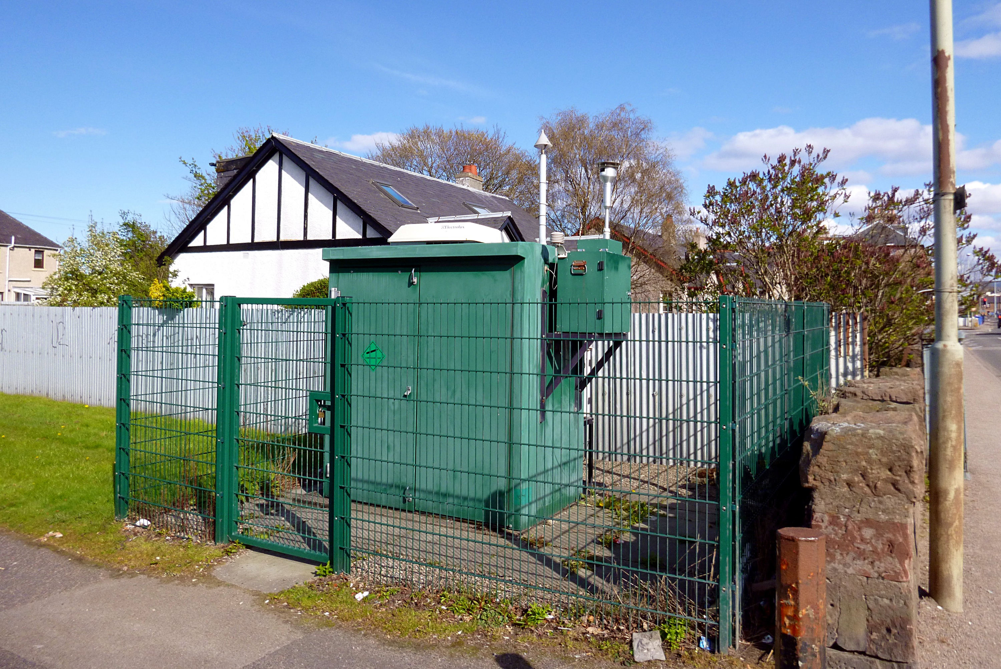
研究设计与方法
个体暴露由 1 km 融合浓度场按居住地址提取
数据源： MODIS/MAIAC 气溶胶光学厚度 + 全国 1600 余个国控站小时浓度 + 气象再分析与土地利用。
模型： 随机森林 + 时空 Kriging 残差校正，输出 1 km × 1 km 日尺度浓度场。
个体化： 按基线居住地址地理编码提取，取纳入前 3 年移动平均作为长期暴露。
验证： 十折交叉验证 R² = 0.88，RMSE = 9.4 μg m⁻³。
图 3 地面监测站的 PM2.5 采样入口(Craig Wallace / CC BY-SA / Wikimedia Commons)
统计模型： Cox 比例风险模型以年龄为时间尺度、按中心分层，关系形状用 4 节点限制性立方样条。
PM2.5 暴露与心血管风险 · 研究设计与方法
09 / 19
Notes:
评审最可能问暴露误差：回答有两层——分辨率到 1 km,且用交叉验证给出误差量级。

Slide 10
03
PART 03
主要结果
关系形状 · 亚组一致性 · 可避免负担
01 研究背景与问题
02 研究设计与方法
03 主要结果
04 结论与创新
PM2.5 暴露与心血管风险 · 主要结果
10 / 19

Slide 11
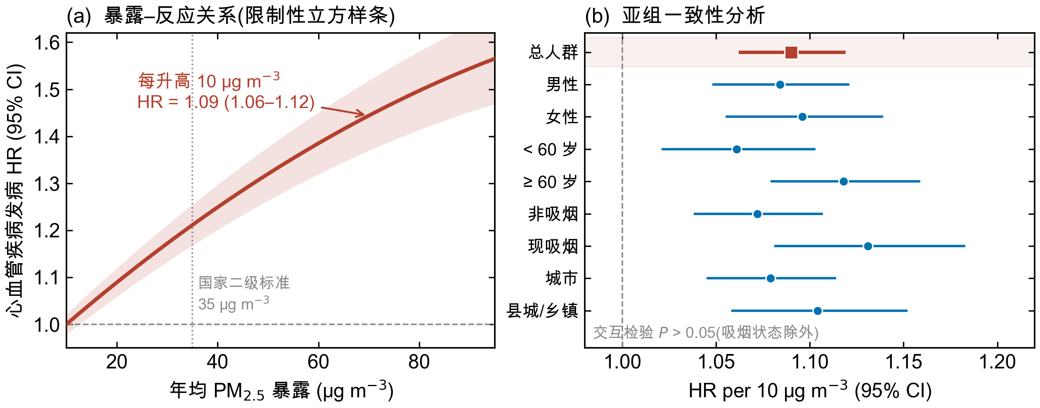
主要结果
曲线在 35 μg m⁻³ 国家二级标准之上仍未见平台
图 4 暴露–反应关系与亚组一致性分析(合成示意数据，非实测)
怎么读
(a) 曲线在 35 μg m⁻³ 国家二级标准以上持续上升、未见平台，说明现行标准之上仍有可观风险；(b) 九个亚组方向一致，仅现吸烟者效应更强(交互 P = 0.03)。
PM2.5 暴露与心血管风险 · 主要结果
11 / 19
Notes:
指着 (a) 讲“没有饱和”这一条：它直接支撑“标准应继续收紧”的政策含义。

Slide 12
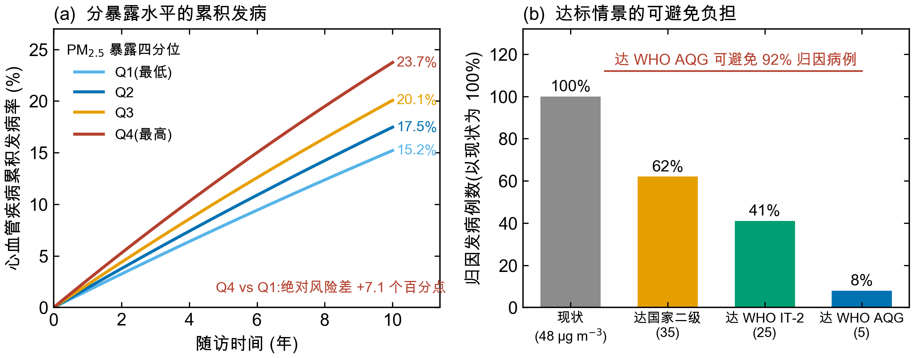
主要结果
达到 WHO 指导值可避免 92% 的归因发病
图 5 分暴露水平累积发病与达标情景归因负担(合成示意数据，非实测)
达国家二级标准只能消除约四成归因病例——余下六成要靠继续向 WHO 指导值收紧。
PM2.5 暴露与心血管风险 · 主要结果
12 / 19
Notes:
从相对风险走到绝对风险再走到可避免负担——这是流行病学结果转化为政策语言的三步。

Slide 13
主要结果
效应量在五个模型之间的波动不超过 2%
模型 / 敏感性分析 | HR (95% CI) | 相对主模型变化
模型 1：仅调整年龄、性别、中心 | 1.112 (1.083–1.142) | +2.0%
模型 2：加行为因素（主模型） | 1.090 (1.062–1.119) | 参照
模型 3：再加临床指标 | 1.081 (1.052–1.111) | −0.8%
排除随访首 2 年事件 | 1.086 (1.055–1.118) | −0.4%
共暴露调整(NO₂、O₃) | 1.074 (1.041–1.108) | −1.5%
说明
本页与全篇数值均为方法演示用的合成示意数据，非真实队列结果；图表由本项目脚本可复现生成。
PM2.5 暴露与心血管风险 · 主要结果
13 / 19
Notes:
逐行念：效应量在各模型间波动不超过 2%,共暴露调整后仍显著——这是稳健性的核心证据。

Slide 14
04
PART 04
结论与创新
证据 · 贡献 · 局限
01 研究背景与问题
02 研究设计与方法
03 主要结果
04 结论与创新
PM2.5 暴露与心血管风险 · 结论与创新
14 / 19

Slide 15
结论与创新
结论：高浓度区间没有观察到风险平台
1. 关系形状： 40–80 μg m⁻³ 区间暴露–反应曲线持续上升未饱和，每 10 μg m⁻³ 对应 HR = 1.09 (1.06–1.12)。
2. 人群一致性： 效应在性别、年龄、城乡间方向一致；现吸烟者风险叠加更明显，提示优先干预人群。
3. 政策梯度： 达国家二级标准可消除约 38% 归因发病，趋近 WHO AQG 可消除 92%；两者之差即标准继续收紧的收益空间。
Q&A 导航
队列与质控 → P7;暴露评估 → P8;关系形状 → P10;可避免负担 → P11;敏感性分析 → P12;队列构成 → 附录 A
PM2.5 暴露与心血管风险 · 结论与创新
15 / 19
Notes:
Q&A 期间保持本页。若被问局限，转下一页。

Slide 16
结论与创新
暴露精度是主要贡献；三处局限尚未完全解决
暴露精度： 以 1 km 个体化暴露替代城市年均值，交叉验证 R² = 0.88，把非差异性测量误差降到可报告的量级。
高浓度证据： 补上 40–80 μg m⁻³ 区间的个体随访证据——现有剂量–反应关系几乎全部建立在年均 25 μg m⁻³ 以下的人群上。
局限 · 迁居与暴露变动
局限 · 室内暴露
局限 · 残余混杂
以基线地址暴露为主；排除随访期内迁居者后结果未见实质改变
缺个体室内源与通风信息；已用炊事燃料类型作代理变量部分调整
社会经济地位测量有限；E-value 显示需 RR > 1.4 的未测混杂才能解释效应
PM2.5 暴露与心血管风险 · 结论与创新
16 / 19
Notes:
主动讲局限并给出已做的缓解措施，比等评审提问更有说服力。三条局限都要说清"已经做了什么"。

Slide 17
结论与创新
参考文献
[1]
GBD 2021 Risk Factors Collaborators (2024). Global burden and strength of evidence for 88 risk factors. The Lancet, 403, 2162–2203.
[4]
Di, Q., Wang, Y., Zanobetti, A., et al. (2017). Air pollution and mortality in the Medicare population. New England Journal of Medicine, 376, 2513–2522.
[2]
Yin, P., Brauer, M., Cohen, A., et al. (2017). Long-term fine particulate matter exposure and nonaccidental and cause-specific mortality in a large national cohort of Chinese men. Environmental Health Perspectives, 125, 117002.
[5]
Brauer, M., Brook, J.R., Christidis, T., et al. (2022). Mortality–air pollution associations in low exposure environments. Research Report, Health Effects Institute, 212.
[6]
World Health Organization (2021). WHO global air quality guidelines: particulate matter, ozone, nitrogen dioxide, sulfur dioxide and carbon monoxide. WHO, Geneva.
[3]
Liang, F., Liu, F., Huang, K., et al. (2020). Long-term exposure to fine particulate matter and cardiovascular disease in China. Journal of the American College of Cardiology, 75, 707–717.
PM2.5 暴露与心血管风险 · 结论与创新
17 / 19

Slide 18
附录 A · 队列构成
十省十五中心的人群分布与暴露水平概览
区域 | 中心数 | 人数(万) | PM2.5 均值 | 失访率
华北 | 4 | 13.8 | 62.4 μg m⁻³ | 3.0%
华东 | 4 | 14.2 | 45.1 μg m⁻³ | 2.6%
华中 / 华南 | 3 | 9.6 | 40.8 μg m⁻³ | 3.4%
西北 / 西南 | 4 | 11.0 | 51.7 μg m⁻³ | 3.9%
合成示意数据，用于展示答辩材料的版式与结构。
PM2.5 暴露与心血管风险 · 结论与创新
18 / 19

Slide 19
恳请各位专家批评指正
博士学位论文答辩
北京大学 公共卫生学院
liming@pku.edu.cn · 2026 年 7 月
Notes:
结束页；被追问细节时退回结论页或附录。

